Slide 1

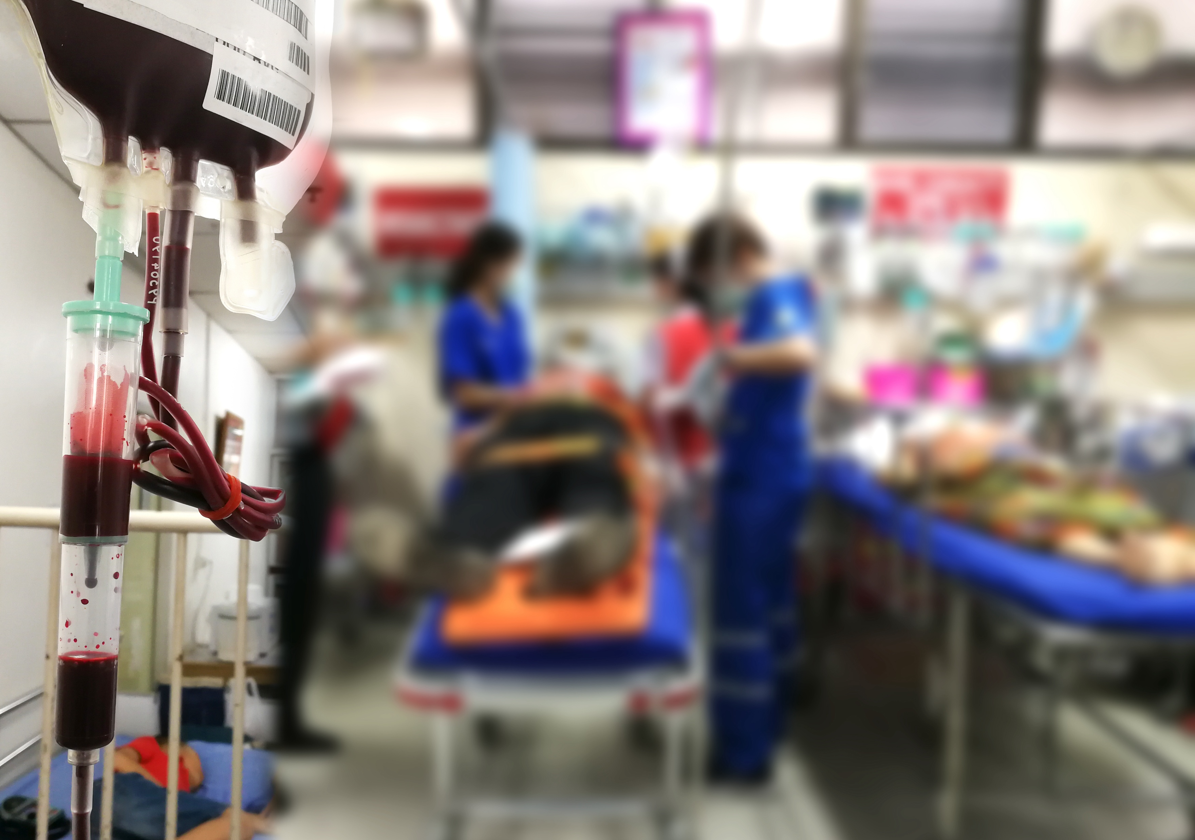

REFRESHER
Rum 3

Slide 2
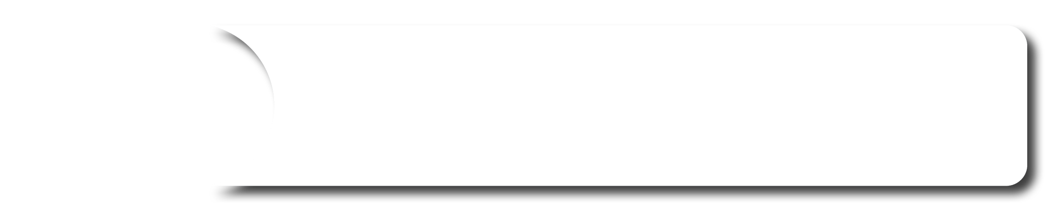





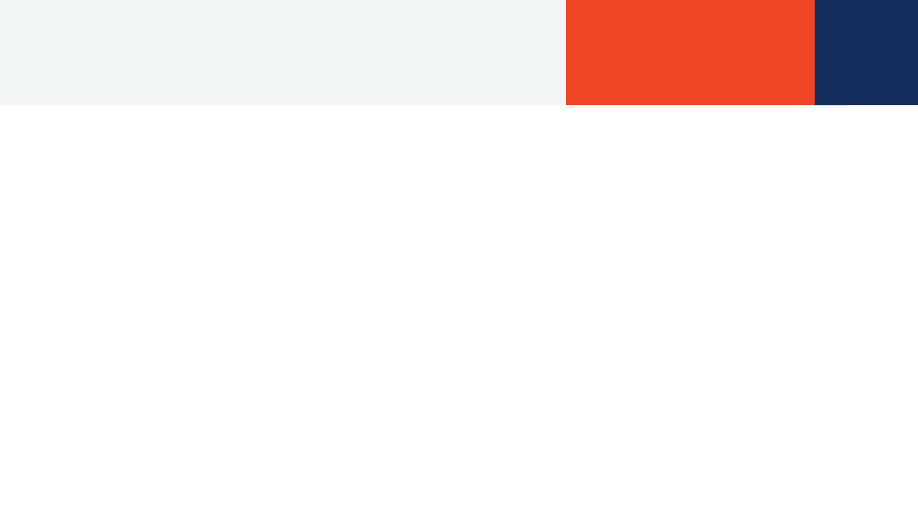
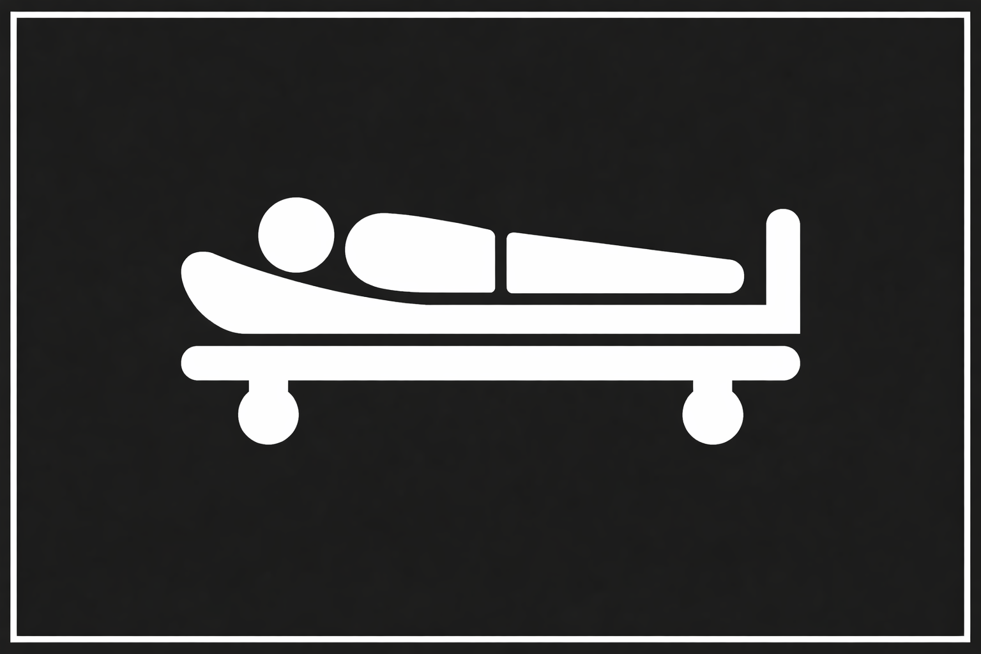
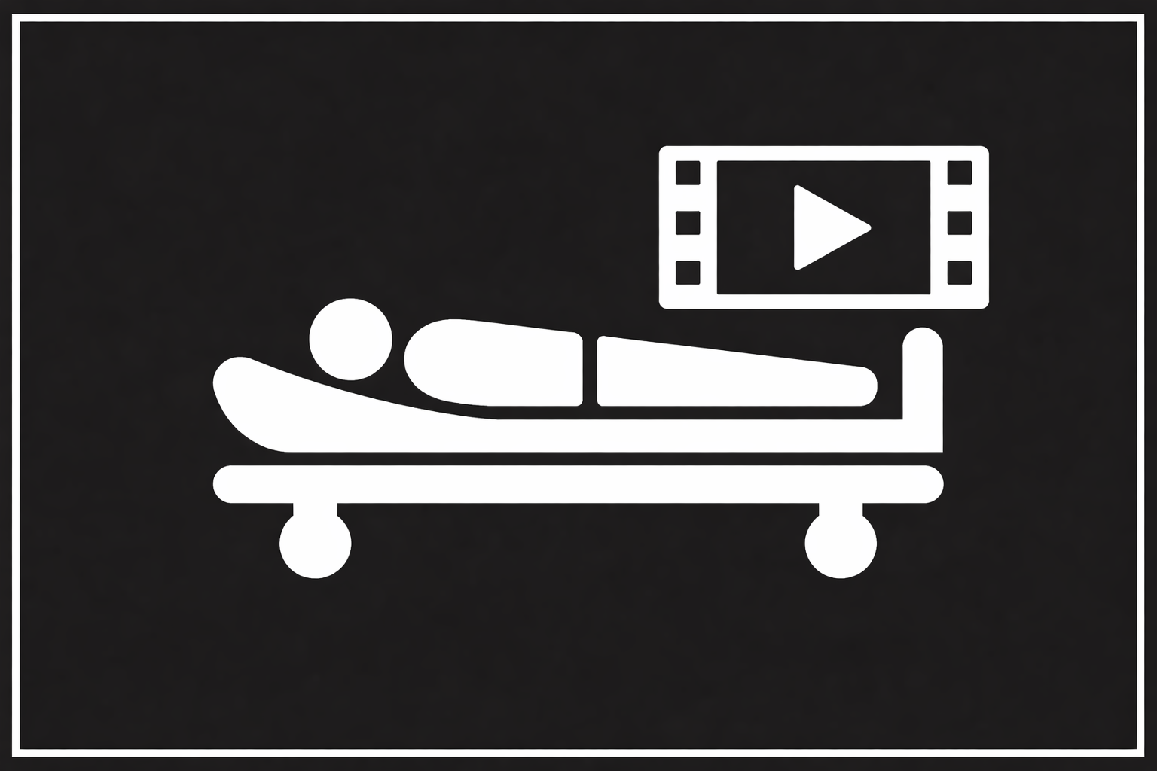




40-årig kvinna fallit från tak två våningar under byggarbete och landade på en hög armeringsjärn. Losstagnings tid 30 min.
Scenario
M
Pålningsskada i buken i HÖ ljumske. Arme-ringsjärnet sitter kvar. I VÄ lår mot ljumsken medialt en sårskada med arteriell blödning.
Sjukhuset är inget traumacenter och kirurgjouren har 30 minuters inställelsetid
S
Talar med normal röst, Sat 98 %, AF 26,
BT 90/60, HF 110 GCS 13 (Ö3 V4 M6).
Syrgas på mask. Upprepade doser Morfin 5 mg IV, totalt 20 mg. Förband VÄ ljumske med fortsatt genomblödning, PVK HÖ arm.
T
©ACS
Notes:
CASE Scenario

Slide 3
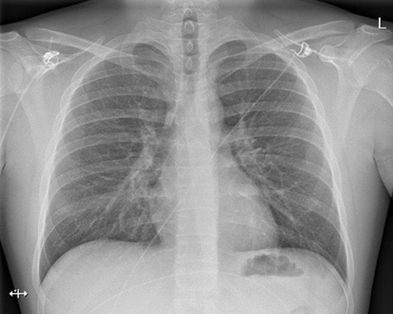

x-Ray / Thorax
©ACS
Notes:
AP Thorax Normal

Slide 4
x-Ray / Bäcken
©ACS
Notes:
AP Bäcken med Ameringsjärn

Slide 5


FAST
©ACS
Notes:
CASE Progression

Slide 6


e-FAST / Vänster Lunga
M-Mode
©ACS
Notes:
CASE Progression

Slide 7

e-FAST / Vänster Lunga / M-Mode
©ACS
Notes:
CASE Progression

Slide 8
e-FAST / Höger Lunga
M-Mode
©ACS
Notes:
CASE Progression

Slide 9
e-FAST / Höger Lunga / M-Mode
©ACS
Notes:
CASE Progression

Slide 10
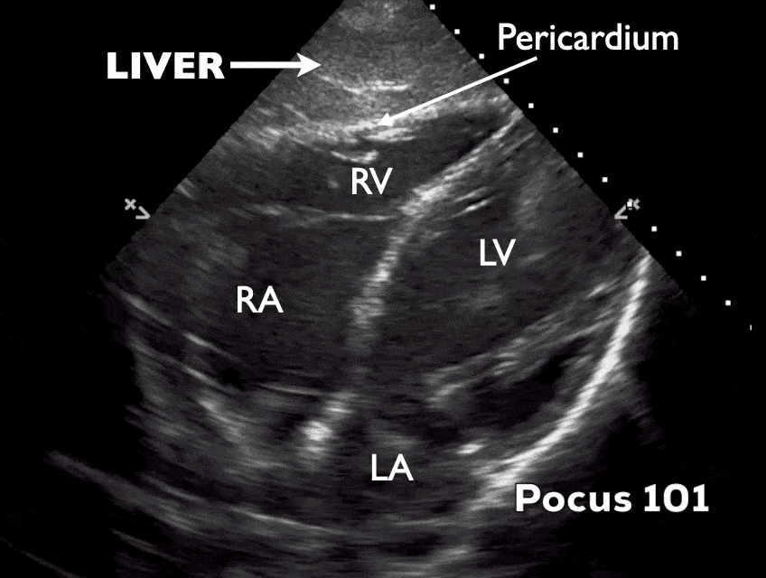
FAST / Subxiphoidalt
©ACS
Notes:
CASE Progression

Slide 11
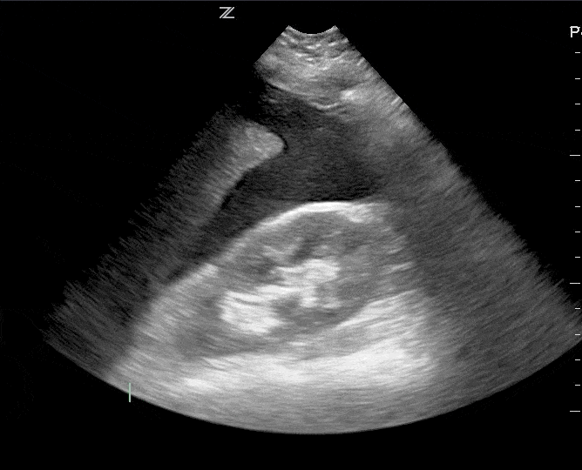
FAST / RUQ
©ACS
Notes:
CASE Progression

Slide 12
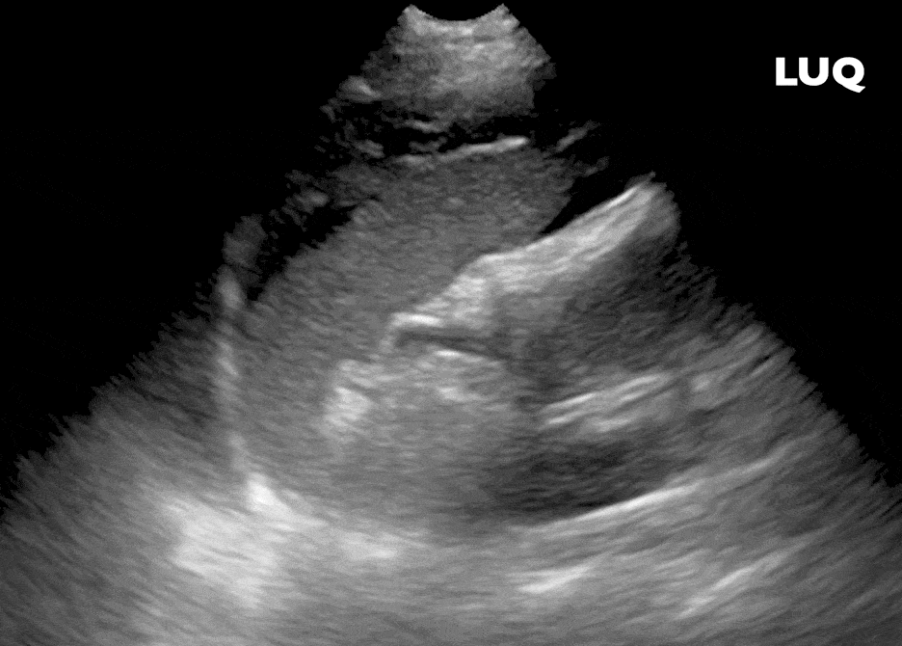
FAST / LUQ
©ACS
Notes:
CASE Progression

Slide 13
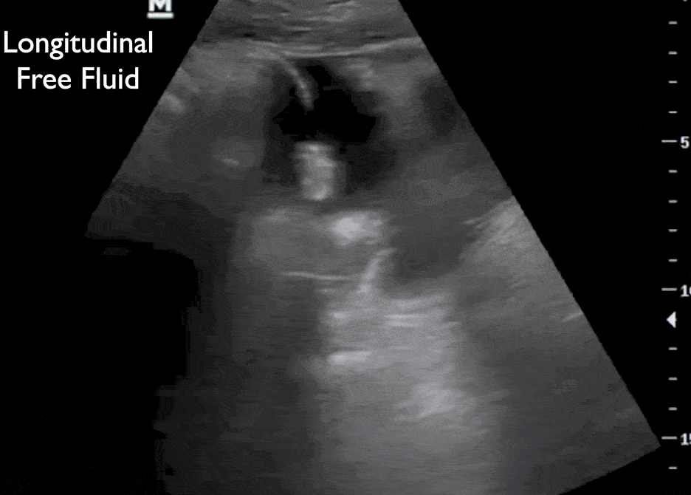

FAST / Pelvis
©ACS

Slide 14

©ACS
Notes:
CASE Progression

Slide 15
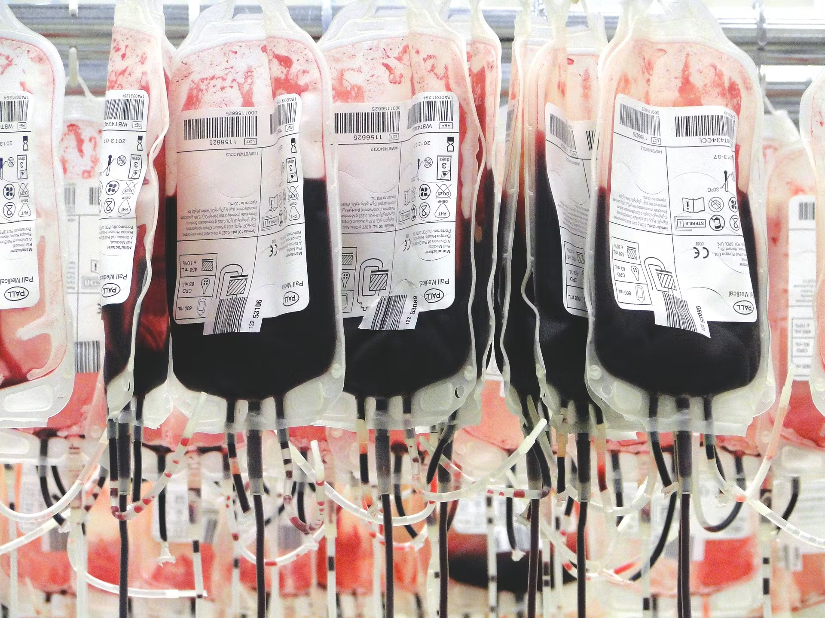


Scenario Sammanfattning
Intuberas på op, blodtransfusion övergår till MTP med fibrinogen.
Följs med ROTEM/TEG.
Laparotomi visar perforation av tunntarm av armeringsjärnet som passerat ovanför inguinal-ligamentet. Rifter i perifera mesokärl sys över. Ingen annan skada – buken stängs.
Exploration av sår i vänster ljumske visar en omfattande skada på SFA. Åtgärdas med inläggning av shunt, följt av interpositionsgraft med v. saphena magna från kontralateral sida samt därefter fasciotomi.
REFRESHER - Rum 3
©ACS

Slide 16


Tack
©ACS

Slide 17
6 årig pojke, åkte spark, föll över styret när det tog tvärstopp, slog i ansiktet, fick styret i magen, tappade andan.
Scenario
M
Lös tand i överkäken, lite blod på läppar och i munnen, blek och tyst.
Sjukhuset är litet och ingen kirurg finns
S
AF 30, SAT går ej att mäta, BT sys. 140, HF 130, GCS 15 (Ö4 V5 M6)
T
Syrgas 10L/min på mask, EMLA höger armveck.
©ACS
Notes:
CASE Scenario

